Slide 1
МБОУ «Цоци-юртовская СШ№1 им.Хамерзаева Х.А.» Получение мыла в школьной лаборатории
Выполнили: учащиеся 9 «в» класса
Мадаева Айшат,
Моллаев Магомед.
Учитель химии: З.А.Юнусова

Slide 2
Цель нашей работы – получение в лаборатории хозяйственного мыла омылением смеси твердых жиров и изучение его свойств. Задачи: 1. Изучить и проанализировать литературу по истории мыловарения. 2. Изучить технологии получения мыла в лаборатории различными способами. 3. Посмотреть чем отличается мыло полученное в лаборатории от мыло сделанного на производстве. 4. Проверить гипотезу исследования.

Slide 3
Гипотеза исследования: Если мы изучим различные способы получения мыла, то, возможно, получим хозяйственное мыло, пригодное для использования.

Slide 4
Проблема: возможно ли в условиях школьной лаборатории получить качественное мыло?
Объектом исследования в нашей работе является процесс получения мыла.

Slide 5
Методы исследования:
1. Теоретический анализ и синтез изученной литературы.
2. Наблюдение за протеканием химических реакций, лежащих в основе получения мыла.
3. Опытно-экспериментальные:
- приготовление сырья и необходимых реактивов для проведения реакции омыления жиров

Slide 6
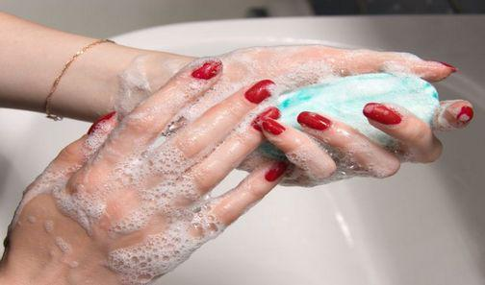
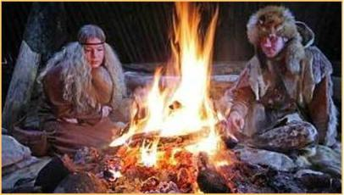
Каждый из нас ежедневно пользуется моющими средствами.
Скорее всего, мыло было открыто по чистой случайности, когда над костром жарили мясо, и жир стекал на золу, обладающую щелочными свойствами.

Slide 7
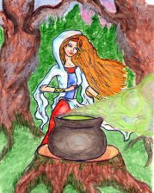
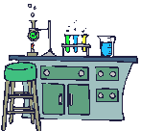
Самое раннее письменное упоминание о мыле в европейских странах встречается у римского писателя и ученого Плиния Старшего
В XIII в. на Руси было налажено мыловарение. В XVIII веке стали появляться первые мыловаренные фабрики и на Руси.

Slide 8
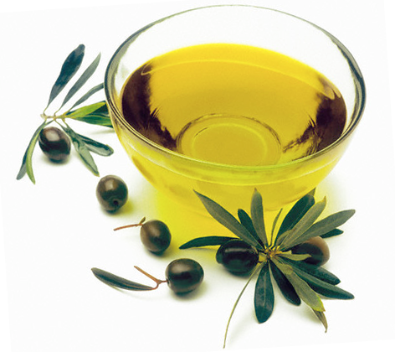
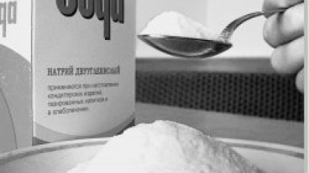
Развитию мыловарения способствовало наличие сырьевых источников. Например, марсельская мыловаренная промышленность, известная с эпохи раннего средневековья, располагала оливковым маслом и содой.

Slide 9
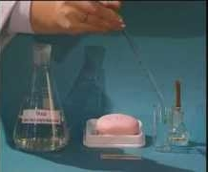
Каждый из нас ежедневно пользуется моющими средствами. Однако обычные мыла обладают, как известно, рядом существенных недостатков.
В водных растворах они частично гидролизуются с образованием щелочи:
С₁₇Нз₅—СООNа + Н—ОН → С₁₇Н₃₅—СООН + NaОН

Slide 10
Жиры
Растительные
(масла)
Животные
(по происхождению)
Жидкие
(по агрегатному состоянию)
Твёрдые
Жидкие
Твёрдые
Жиры (по применению)
Пищевые
Медицинские
Технические

Slide 11
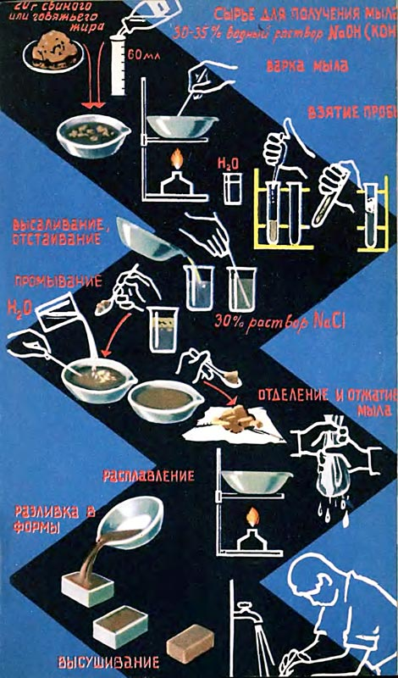
Процесс производства мыла состоит из двух стадий: химической и механической.

Slide 12
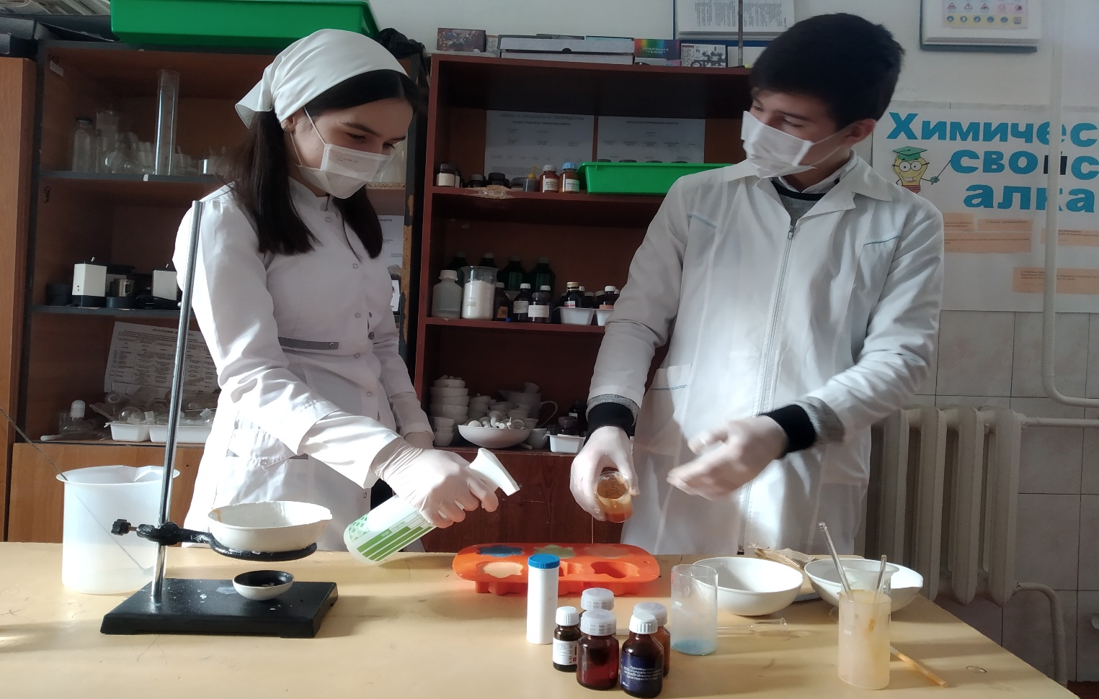
«Получение мыла и изучение его свойств»

Slide 13
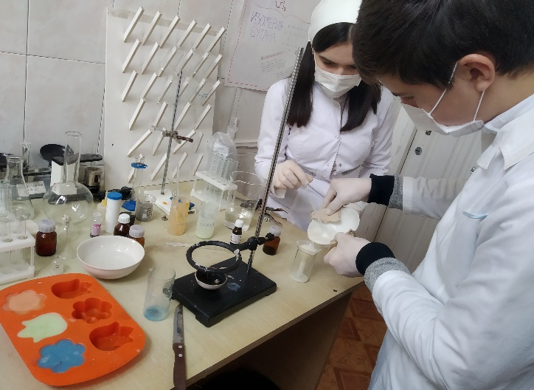
Сырьё
Для приготовления мыла нам понадобилось: животный и растительный жир ( эфирное масло виноградные косточки и эфирное апельсиновое масло), едкий натр, раствор соли, вода, спирт. Для придания цвета нами были использованы зеленый, оранжевый и синий красители.

Slide 14
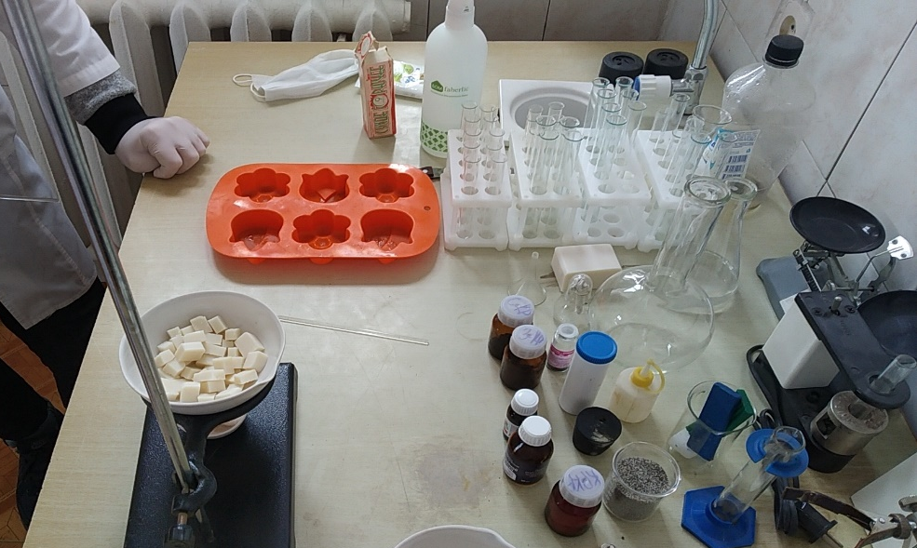
Оборудование
Колба круглая плоскодонная, химические стаканы,
стеклянная палочка, фарфоровая ложка, фарфоровая ступка, фарфоровая чашечка, цилиндр, формочки для прессования мыла, весы технические электронные

Slide 15
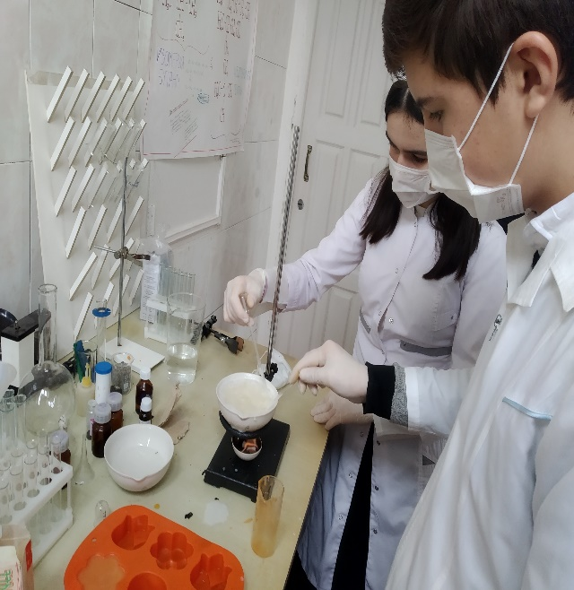
Ход эксперимента
Для приготовления каждого мыла из 30 г. мыльной основы было использовано около 40 мл воды и 33%-ного едкого натра и эфирные масла. Необходимые вещества были взвешены на электронных весах. Были добавлены для цвета красители: синий, оранжевый, зеленый. Полученное мыло хорошо мылится и пенится.

Slide 16
Рецептура Проба №1
Приготовление мыла синева цвета
Для приготовления мыла синей окраски надо: 4,5кг мыльной основы; эфирное масло из виноградных косточек- 3 капель; эфирное масло апельсина-10 капель; 3 капли синего красителя; 1 л воды.
Нарезать мыльную основу кубиками. Плавим мыльную основу, добавляем воду, хорошенько перемешивая мыльную основу, чтобы смесь была однородной, затем добавить краситель синевого цвета. После того, как у нас весь раствор окрасился в синий цвет, добавляем 3 капель эфирного масла из виноградных косточек, 10 капель эфирного масла апельсина. Готовую смесь выливаем в формочку, удаляя пузырьки этиловым спиртом. На один день оставляем застывать.

Slide 17
Рецептура Проба №2 приготовление мыла оранжевого цвета
В фарфоровую чашку или стеклянную емкость помещают 20г. мыльной основы , нагревают до полного расплавления, сильно перемешивая понемногу приливают 10 мл. 33%-ного раствора едкого натра. Смесь перемешивают 10 мин. и варят. Испаряющуюся воду восполняют добавлением кипятка, т.к. мыло легко пригорает, раствор нужно нагревать осторожно при перемешивании. Варят до тех пор, пока при стекании не станет образовываться нить, и мыло не будет застывать в однородную прозрачную массу. Затем добавить 4 капель красителя оранжевого цвета и 5 капель апельсинового масла. Полученную массу вылить в формочку и дать 3 часа остыть.

Slide 18
Рецептура Проба №3
Приготовление мыла зеленого цвета
Для приготовления мыла зеленой окраски надо: 3,6 кг мыльной основы; эфирное масло из виноградных косточек- 6 капель; эфирное масло апельсина-5 капель; 4 капли зеленого красителя; 1 л воды.
Нарезать мыльную основу кубиками. Плавим мыльную основу, добавляем воду, хорошенько перемешивая мыльную основу, чтобы смесь была однородной, затем добавить краситель зеленого цвета. После того, как у нас весь раствор окрасился в зеленый цвет, добавляем 6 капель эфирного масла из виноградных косточек, 5 капель эфирного масла апельсина. Готовую смесь выливаем в формочку, удаляя пузырьки этиловым спиртом. На один день оставляем застывать.

Slide 19
Наш результат
После проведенного нами эксперимента, можно сделать следующий вывод: в школьной лаборатории возможно получение качественного мыла , отличающий от производственного содержанием полезных эфирных масел, которые подходят для нормальной и склонной к сухости кожи. Полученное мыло хорошо мылится и пенится.

